Slide 1
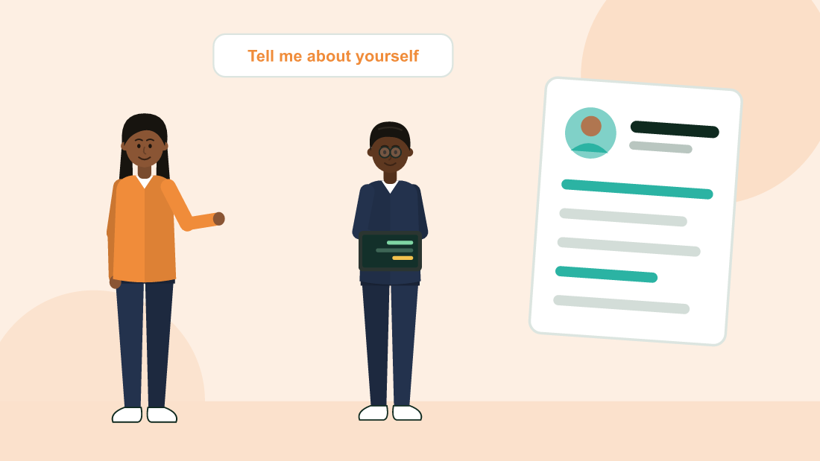
MÉTIERS ET COMPÉTENCES
Panorama et histoire de l'informatique
1 h 30 · Découverte
Olivier Jonathan DIPO WANDO

Slide 2
OBJECTIFS
À la fin de cette séance, tu sauras
Définir l'informatique et distinguer ses grands domaines
Situer les grandes étapes de son histoire, des calculateurs mécaniques à l'intelligence artificielle
Distinguer matériel, logiciel, système d'exploitation, application et réseau
Expliquer ce qui se passe quand on ouvre une page web
Situer le numérique en Afrique et au Sénégal
Saint Stack Academy · Panorama et histoire de l'informatique
2 / 20

Slide 3
L'IDÉE
L'idée
L'informatique est la science du traitement automatique de l'information. Elle étudie comment représenter l'information (nombres, textes, images), comment écrire des algorithmes pour la transformer, et comment construire des machines et des réseaux pour les exécuter.
Elle n'est pas seulement l'usage d'un ordinateur : c'est une discipline scientifique, avec ses théories, et un ensemble de métiers techniques qui transforment tous les secteurs, de la santé à l'agriculture, de la banque à l'éducation.
Saint Stack Academy · Panorama et histoire de l'informatique
3 / 20

Slide 4
LES GRANDS DOMAINES
Les grands domaines
L'ACM, l'association internationale de référence, distingue plusieurs disciplines :
Domaine | Question centrale | Exemples
Informatique fondamentale (Computer Science) | Que peut-on calculer, et comment, efficacement ? | Algorithmes, langages, IA
Génie logiciel (Software Engineering) | Comment construire des logiciels fiables, en équipe ? | Applications web et mobiles
Technologies de l'information (Information Technology) | Comment déployer et exploiter les systèmes d'une organisation ? | Réseaux, serveurs, support
Systèmes d'information | Comment l'informatique sert-elle les objectifs d'une entreprise ? | ERP, gestion, décisionnel
Cybersécurité | Comment protéger les systèmes et les données ? | Audit, défense, réponse aux incidents
Science des données | Comment tirer des connaissances des données ? | Statistiques, apprentissage automatique
Saint Stack Academy · Panorama et histoire de l'informatique
4 / 20

Slide 5
LES GRANDS DOMAINES
Les grands domaines (suite)
Ta licence, et cette plateforme, couvrent ces domaines : la L1 pose les bases communes, la L2 les approfondit, la L3 te spécialise.
Saint Stack Academy · Panorama et histoire de l'informatique
5 / 20

Slide 6
UNE BRÈVE HISTOIRE
Une brève histoire
Période | Étape
Antiquité | Le boulier, l'algorithme d'Euclide (vers −300)
IXᵉ siècle | Al-Khwârizmî, mathématicien de Bagdad, dont le nom a donné le mot « algorithme »
1642 | La Pascaline, machine à calculer mécanique de Blaise Pascal
1843 | Ada Lovelace écrit le premier programme, pour la machine analytique de Charles Babbage
1936 | Alan Turing définit mathématiquement ce qu'est un calcul : la machine de Turing
1945 | Architecture de von Neumann ; l'ENIAC, l'un des premiers ordinateurs électroniques, pèse 27 tonnes
1947 | Invention du transistor
1969 | ARPANET, ancêtre d'Internet ; début du système Unix
1971 | Premier microprocesseur, l'Intel 4004
1981 | L'ordinateur personnel (PC) se démocratise
1991 | Tim Berners-Lee invente le World Wide Web ; Linus Torvalds publie Linux
2007 | Le smartphone moderne ; M-Pesa au Kenya
Années 2010 | Le cloud, le big data, l'apprentissage profond
Années 2020 | L'intelligence artificielle générative
Saint Stack Academy · Panorama et histoire de l'informatique
6 / 20

Slide 7
UNE BRÈVE HISTOIRE
Une brève histoire (suite)
Retiens une tendance : la loi de Moore. Le nombre de transistors sur une puce a doublé environ tous les deux ans pendant des décennies. Ton téléphone est des millions de fois plus puissant que l'ordinateur qui a guidé Apollo 11 vers la Lune en 1969.
Saint Stack Academy · Panorama et histoire de l'informatique
7 / 20

Slide 8
MATÉRIEL, LOGICIEL ET RÉSEAU
Matériel, logiciel et réseau
Le matériel (hardware) : ce que l'on peut toucher. Processeur, mémoire, disque, écran, câbles.
Le logiciel (software) : les programmes.
Le système d'exploitation (Windows, Linux, macOS, Android, iOS) gère le matériel et sert de base aux autres programmes.
Les applications répondent aux besoins de l'utilisateur : navigateur, traitement de texte, jeu, WhatsApp.
Le réseau relie les machines entre elles. Internet est le réseau mondial des réseaux ; le Web n'est qu'un des services qui l'utilisent, comme l'e-mail ou la visioconférence.
Saint Stack Academy · Panorama et histoire de l'informatique
8 / 20

Slide 9
LES DONNÉES, LES ALGORITHMES ET LES PROGRAMMES
Les données, les algorithmes et les programmes
Une donnée est une information représentée de façon à être traitée : une note, un nom, une photo.
Un algorithme est une suite finie d'instructions précises qui résout un problème. Une recette de cuisine, un itinéraire, une méthode de calcul posé sont des algorithmes.
Un programme est un algorithme écrit dans un langage de programmation (C, Python, JavaScript...) pour être exécuté par une machine.
Saint Stack Academy · Panorama et histoire de l'informatique
9 / 20

Slide 10
QUE SE PASSE-T-IL QUAND ON OUVRE UNE PAGE WEB ?
Que se passe-t-il quand on ouvre une page web ?
Tu tapes www.example.com dans ton navigateur :
Le navigateur demande au DNS l'adresse IP du serveur, par exemple 203.0.113.10.
Il ouvre une connexion avec ce serveur, chiffrée avec HTTPS.
Il envoie une requête HTTP : « donne-moi la page d'accueil ».
Le serveur exécute du code (back-end), interroge éventuellement une base de données, et renvoie une réponse : du HTML, du CSS, du JavaScript.
Le navigateur affiche la page et exécute le JavaScript (front-end).
Le tout prend une fraction de seconde, et traverse parfois des câbles sous-marins sur des milliers de kilomètres. Presque chaque cours de ta licence explique l'une de ces étapes.
Saint Stack Academy · Panorama et histoire de l'informatique
10 / 20

Slide 11
LE NUMÉRIQUE EN AFRIQUE ET AU SÉNÉGAL
Le numérique en Afrique et au Sénégal
Le mobile money, né avec M-Pesa au Kenya, a fait de l'Afrique un leader mondial du paiement par téléphone. Au Sénégal, Wave et Orange Money font partie du quotidien.
Plusieurs câbles sous-marins arrivent à Dakar, et des datacenters se sont installés dans le pays, notamment le datacenter national de Diamniadio.
Le Sénégal s'est doté d'une loi sur la protection des données personnelles dès 2008, et d'une autorité de contrôle, la CDP.
Des écosystèmes de start-up se développent à Dakar, Lagos, Nairobi, Kigali ou Abidjan, et l'Afrique a la population la plus jeune du monde : les besoins en compétences numériques sont considérables.
Saint Stack Academy · Panorama et histoire de l'informatique
11 / 20

Slide 12
DÉMONSTRATION
Démonstration
On observe le trajet d'une page web avec les outils du navigateur :
Ouvre un site, puis appuie sur F12 et va dans l'onglet Réseau (Network).
Recharge la page : chaque ligne est une requête. Observe le code de réponse (200 = succès), le type de fichier, la taille et le temps.
Dans un terminal, tape nslookup www.example.com (ou ping) pour voir l'adresse IP obtenue par le DNS.
Saint Stack Academy · Panorama et histoire de l'informatique
12 / 20

Slide 13
EXERCICE GUIDÉ
Exercice guidé
Classe les éléments suivants en matériel, système d'exploitation, application ou réseau : Android, un routeur, Excel, une barrette de RAM, Linux, Google Chrome, un câble Ethernet, WhatsApp.
Écris l'algorithme, en français et en étapes numérotées, pour préparer un thé à la menthe, ou pour retirer de l'argent à un distributeur.
Saint Stack Academy · Panorama et histoire de l'informatique
13 / 20

Slide 14
EXERCICE AUTONOME
Exercice autonome
Choisis une personnalité de l'histoire de l'informatique (Al-Khwârizmî, Ada Lovelace, Alan Turing, Grace Hopper, Katherine Johnson, Tim Berners-Lee, Linus Torvalds) et rédige une fiche de 10 lignes : époque, contribution, héritage aujourd'hui.
Décris en 5 étapes ce qui se passe quand tu envoies un paiement avec une application de mobile money.
Choisis un secteur au Sénégal (santé, agriculture, transport, éducation) et décris une application concrète du numérique.
Saint Stack Academy · Panorama et histoire de l'informatique
14 / 20

Slide 15
POUR ALLER PLUS LOIN
Pour aller plus loin
Le documentaire « The Imitation Game » (fiction) sur Alan Turing, et le livre « Les Figures de l'ombre » sur Katherine Johnson.
Le site « Computer History Museum » (computerhistory.org) pour une chronologie illustrée.
Cours suivant : « Les métiers de l'informatique et les parcours ».
Saint Stack Academy · Panorama et histoire de l'informatique
15 / 20

Slide 16
QUIZ · QUESTION 1 SUR 5
À toi de répondre
Qui est considérée comme l'auteure du premier programme informatique, au XIXᵉ siècle ?
A
Grace Hopper
B
Ada Lovelace
C
Marie Curie
D
Katherine Johnson
Saint Stack Academy · Panorama et histoire de l'informatique
16 / 20

Slide 17
QUIZ · QUESTION 2 SUR 5
À toi de répondre
Quelle est la différence entre un système d'exploitation et une application ?
A
Il n'y en a aucune
B
Le système d'exploitation gère le matériel et sert de base aux applications ; une application répond à un besoin de l'utilisateur
C
Une application est toujours gratuite
D
Le système d'exploitation est un matériel
Saint Stack Academy · Panorama et histoire de l'informatique
17 / 20

Slide 18
QUIZ · QUESTION 3 SUR 5
À toi de répondre
Qu'est-ce qu'un algorithme ?
A
Un ordinateur très puissant
B
Une suite finie d'instructions précises qui résout un problème
C
Un langage de programmation
D
Un virus
Saint Stack Academy · Panorama et histoire de l'informatique
18 / 20

Slide 19
QUIZ · QUESTION 4 SUR 5
À toi de répondre
Quand on tape une adresse web, quel service traduit le nom de domaine en adresse IP ?
A
HTTP
B
Le DNS
C
Le Wi-Fi
D
Le navigateur seul
Saint Stack Academy · Panorama et histoire de l'informatique
19 / 20

Slide 20
QUIZ · QUESTION 5 SUR 5
À toi de répondre
Quel service financier par téléphone, lancé au Kenya en 2007, est devenu un exemple mondial d'innovation numérique africaine ?
A
PayPal
B
M-Pesa
C
Visa
D
Stripe
Saint Stack Academy · Panorama et histoire de l'informatique
20 / 20

